Slide 1
بسم الله الرحمن الرحيم 251 حدق
الإنزيمات المقيدة أو القاطعة
Restriction enzymes

Slide 2
مقدمة عن انزيمات القطع
لا شك أن كل كائن حي لديه طرق دفاع مختلفة تحميه من غارات الأعداء و هجوم المعتدين!
و البكتيريا هي إحدى هذه الكائنات و من أهم أعدائها الفيروسات المختلفة.
لذلك البكتيريا تنتج (إنزيمات) مهمتها تدمير الفيروسات. و من هذه الإنزيمات الإنزيمات القاطعة أو (Restriction Nucleases) حيث أن آلية المناعة في البكتيريا تعتمد على إنزيمات القطع .
و تقوم هذه المقصاة أو القواطع بقص الحمض النووي(DNA) للفيروس و بذلك يشل عمله و يبطل مفعوله .

Slide 3
مقدمة عن انزيمات القطع
و بما أن DNAمادة موجودة بشكل طبيعي في البكتيريا كما هو الحال في الفيروسات و الكثير من الكائنات الحية فان هذه المقصاة قد تشكل خطرا على البكتيريا نفسها في قصها DNA الخاص بها.ولكن هذا لا يحدث و السر في ذلك هو قيام البكتيريا بتحوير أجزاء من DNA الخاص بها عن طريق إضافة مجموعة الميثيل( Methyl) فلا يستطيع المقص أو القاطع من قص الحمض النووي الخاص بالبكتيريا.

Slide 4
الإكتشاف
تم اكتشاف هذه الإنزيمات عام ١٩٦٢م في بعض أنواع بكتيريا القولـون Eschericia coli من السلالات E و k .
ويصل عدد الإنزيمات المكتشفة حتى الآن إلى أكثر من ٤٠٠ إنزيم قادر على تمييز أكثر من ١٥٥ موقع قطع على الحامض النووي DNA ويتم تسميتها تبعاً للكائن الحي الذي عزلت منه .

Slide 5
تـسمية الانزيمات القاطعة
ونظراً للأعداد الكبيرة التي اكتشفت من هذه الإنزيمات فإنه تم اقتراح نظـام تـسمية وضـعه العالمان سميث وناثان Smith and Nathan عام ١٩٧٣م على النحو التالي:
أ - يرمز لجنس الكائن الذي اكتشف فيه الإنزيم بالحرف الأول من اسم الإنزيم ويرمـز لنـوع الكائن بالحرفين الثاني والثالث من اسم النوع .
فمثلاً الإنزيم المسمى Eco مأخوذ من البكتيريا E. coli فالحرف الأول من اسم الإنزيم مأخوذ من اسم جنس البكتيريا Eschericia والحرفان الثاني والثالث مأخوذان من اسم نوع البكتيريا coli.
وكذلك الحال بالنسبة للإنزيم Hin المأخوذ من اسم البكتيريـا Haemophilus influenzae والإنزيم Hpa مأخوذ من اسم البكتيريـا Haemophilus parainfluenza وكـذلك الحـال بالنسبة لبقية الإنزيمات.

Slide 6
ب- في حالة احتواء البكتيريا على بلازميد فإنه يجب إضافة اسم البلازميد إلى اسم الإنزيم . فمثلاً في حالة الإنزيم Eco المشتق من اسم البكتيريا E. coli فـإذا كانـت البكتيريا تحتوي على البلازميد R1 فإن اسم الإنزيم يصبح Eco R1 .
ج- في حالة وجود أكثر من إنزيم لنفس النوع من البكتيريا فإنه تُستخدم الأرقام الرومانية بعـد نهاية الاسم كمـا هـي الحـال فـي ا لإنـزيم :
Eco RI و Eco RII و Hind I و Hind II و.Hind III

Slide 7
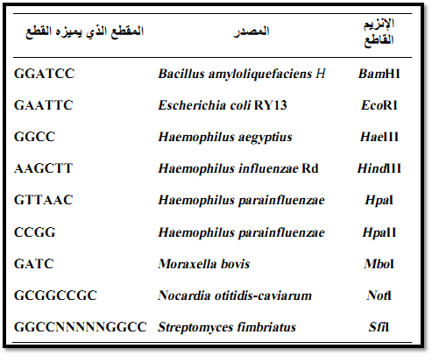

Slide 8
أقسام انزيمات القطع :
تقسم هذه الانزيمات إلى نوعين رئيسيين:
النوع الأول يقص شريط DNA المزدوج بشكل رأسي مستقيم (Blunt ends) ويعطي نهايات عمياء أو غير لزجة .

Slide 9
2. النوع الثاني يقص بشكل متعرج( Sticky ends ) و بتالي يجعل طرفي DNA المقطوع مادة قابلة "للزق"قطعة غريبة من DNA فيها. و عن لصق قطعة من DNA في داخل الفراغ الناتج من القطع ينتج لنا قطعة مركبة من قطعتين مختلفتين من DNA و هذه القطعة تسمى DNA مهجّن أو (Recombinant DNA).

Slide 10
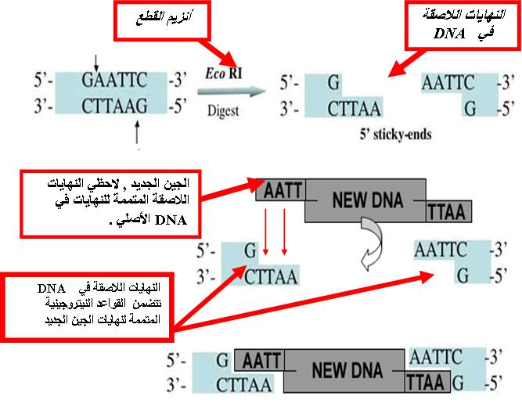

Slide 11
مواقع عمل إنزيمات القطع :
إن إنزيمات القطع تمتلك مواقع معينة على الحامض النـووي DNA تتخصص في قطعها ولكن تختلف هذه الإنزيمات في بعض الأمور فيما يخص طبيعـة موقع القطع ومكان القطع ونواتجه .
ومن أهم هذه الاختلافات ما يلي :
كل إنزيم قاطع يعبرعن مقص خاص لقطع DNAفي نقطة محددة.و يتعرف الإنزيم القاطع على مكان القطع حسب تسلسل DNA للقطعة.فكل إنزيم قاطع يقطع في تسلسل محدد.
فمثلا الإنزيم القاطع المعروف بالهيبا و احد(Hpa I )يقطع عندما يجد 6 من الأحماض النووية في هذا التسلسل ( GTTAAC)
بينما الإنزيم القاطع إيكو أر واحد (Eco RI ) يقطع عندما يجد 6 من الأحماض النووية في هذا التسلسل( GAATTC).و و هذا الإنزيم يعتبر من الإنزيمات التي تقطع بشكل رأسي مستقيم.بنما انزيم الايكو ار واحد فهو، ويعتبر من الإنزيمات التي تقطع بشكل متعرج.

Slide 12
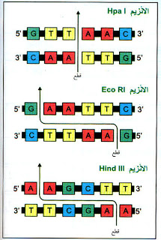

Slide 13
